Slide 2
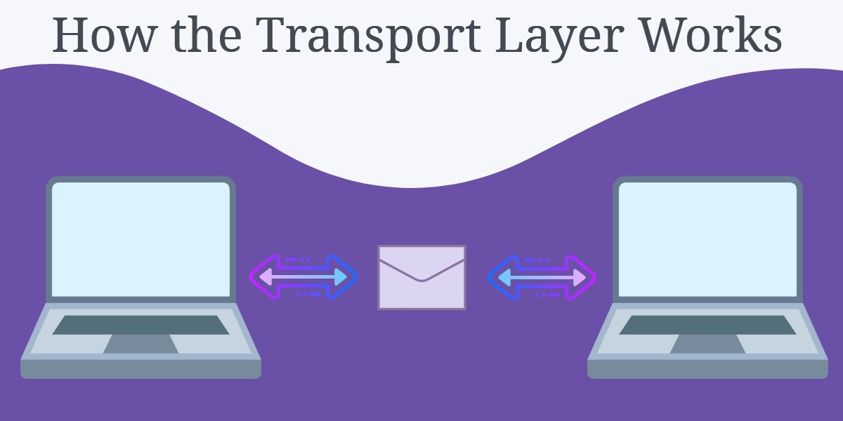
Rețelele de date și Internetul suportă rețeaua umană asigurând comunicație fiabilă între oameni. Pe un singur echipament, oamenii pot utiliza mai multe aplicații și servicii cum ar fi email, web și mesagerie instantă pentru a trimite mesaje sau pentru a obține informații. Datele de la fiecare din aceste aplicații sunt împachetate, transportate și trimise la aplicația corespunzătoare a echipamentului de destinație. Procesele descrise de layer-ul transport al modelului OSI acceptă date de la layer-ul aplicație și îl pregătesc pentru adresarea la layer-ul rețea.

Slide 3
Rolul layer-lui Transport
Layer-ul transport este responsabil cu stabilirea unei sesiuni provizorii de comunicare între două aplicații și livrarea datelor între ele. O aplicație generează date trimise de la o aplicație de pe un host sursă către o aplicație de pe un host de destinație, fără a lua în considerare tipul hostului de destinație, tipul de mediu prin care trebuie să treacă datele, calea urmată de date, congestionarea sau dimensiunea rețelei.
Layer-ul transport asigură segmentarea datelor și controalele necesare pentru a reasambla aceste segmente în stream-uri de comunicare diferite. În TCP/IP, această segmentare și procesul de reasamblare pot fi obținute folosind două protocoale diferite ale layer-ului transport: Transmission Control Protocol (TCP) și User Datagram Protocol (UDP).

Slide 4
Responsabilitățile principale ale protocoalelor layer-ului transport sunt:
Urmărirea comunicației individuale între aplicații pe hosturile sursă și destinație
Segmentarea datelor și gestionarea și reasamblarea datelor segmentate în stream-uri de date la destinație adica datele trebuie sa fie pregatite pentru a fi trimise in mediu sub forma unei piese.
Identificarea aplicației corespunzătoare pentru fiecare stream de comunicație
TCP/IP asigură două protocoale ale layer-ului transport: Transmission Control Protocol (TCP) și User Datagram Protocol (UDP), IP folosește aceste protocoale de transport pentru a permite hosturilor să comunice și să transfere date.
TCP este considerat un protocol al layer-ului transport fiabil, cu opțiuni complete, care se asigură că toate datele ajung la destinație. În schimb, UDP este un protocol al layer-ului transport foarte simplu care nu asigură fiabilitate.

Slide 5
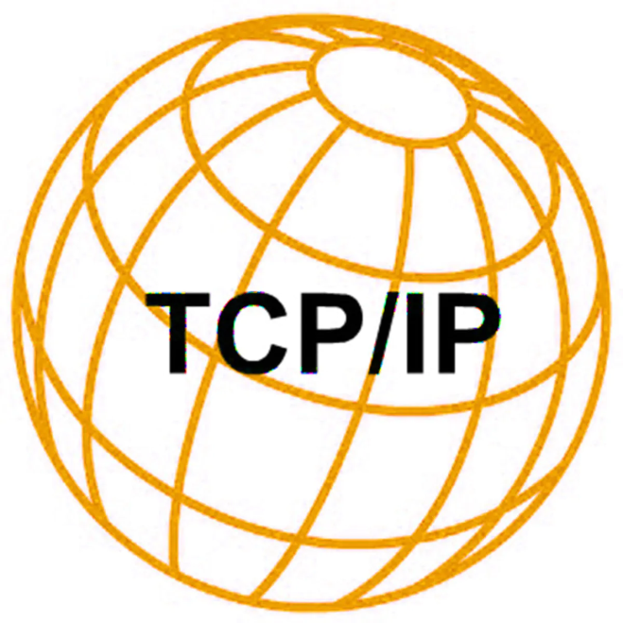
Așa cum am spus anterior, TCP este considerat un protocol fiabil , ceea ce înseamnă că include procese pentru a asigura livrarea fiabilă între aplicații în cadrul livrării confirmate
Folosind TCP, cele trei operații de bază ale fiabilității sunt:
Urmărirea segmentelor de date transmise
Confirmarea datelor primite
Retransmiterea datelor neconfirmate
TCP împarte un mesaj în părți mai mici cunoscute ca segmente. Segmentele sunt numerotate în secvență și plasate procesului IP pentru asamblarea în pachete.. Dacă expeditorul nu primește o confirmare într-o anumită perioadă de timp, se presupune că segmentele au fost pierdute și se retransmit. Doar porțiunea mesajului care este pierdut se retrimite, nu întregul mesaj.

Slide 6
TCP poate fi supus supraîncărcării pentru a asigura fiabilitatea sau la întîrzieri de transmisie , pentru unele aplicații ar putea reduce caracterul util al aplicației și ar putea fi chiar dezavantajoasă pentru aplicație. În asemenea cazuri, UDP este un protocol de transport mai bun.
UDP asigură toate funcțiile de bază pentru livrarea segmentelor de date între aplicațiile corespunzătoare, cu o supraîncărcare mică și cu verificare a datelor. UDP este cunoscut ca un protocol de livrare best-effort. Din punct de vedere al rețelisticii, livrarea best-effort este caracterizată ca nesigură, deoarece la destinație nu se primesc confirmări ale faptului că au fost primite datele. Cu UDP, nu există procese ale layer-ului transport care informează expeditorul dacă livrarea s-a realizat cu succes.

